Slide 1
Projet Web Dynamique ING3 – Social Media de l’ECE Paris Premier Livrable
Réalisé par :
LAGUARIGUE Antoine & DIEP Stéphane
& IBRAHIMI Othmane
ING3
2017 - 2018

Slide 2
SOMMAIRE
I.
Storyboard
II.
Wareframes
III.
Modèle Entité-Association

Slide 3
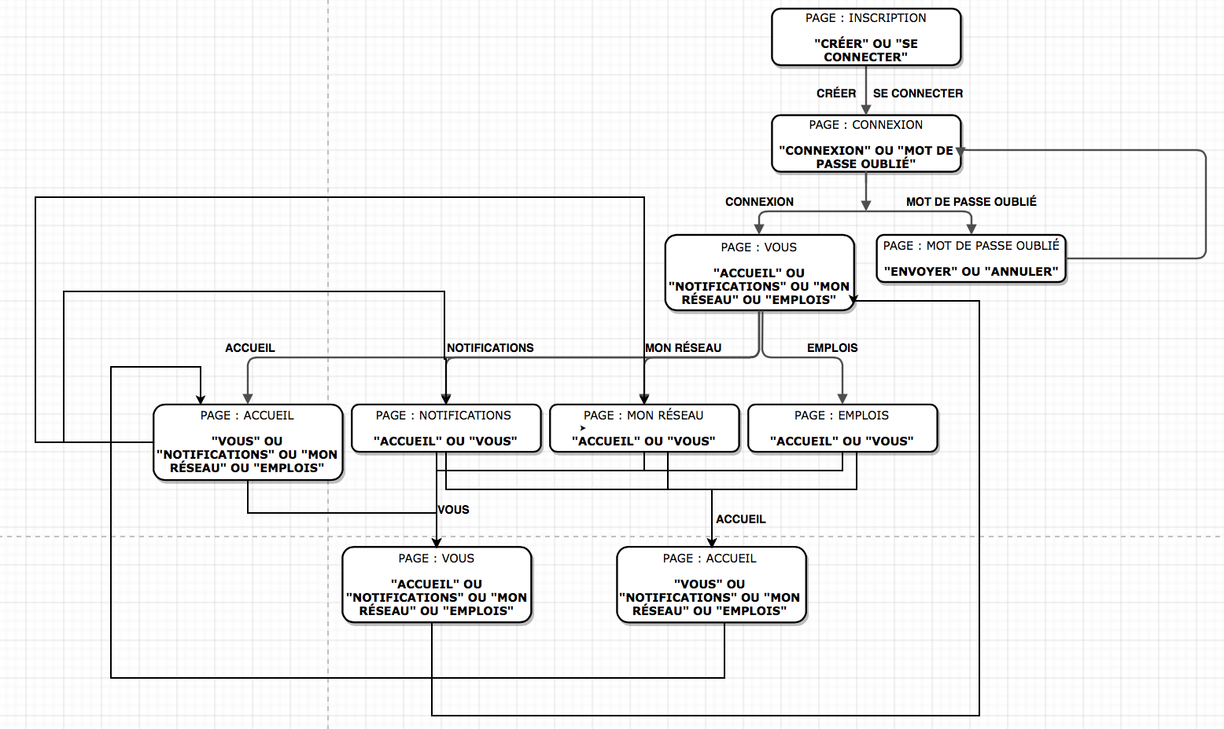
I. STORYBOARD

Slide 4
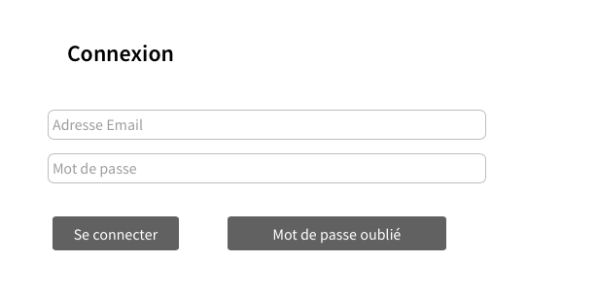
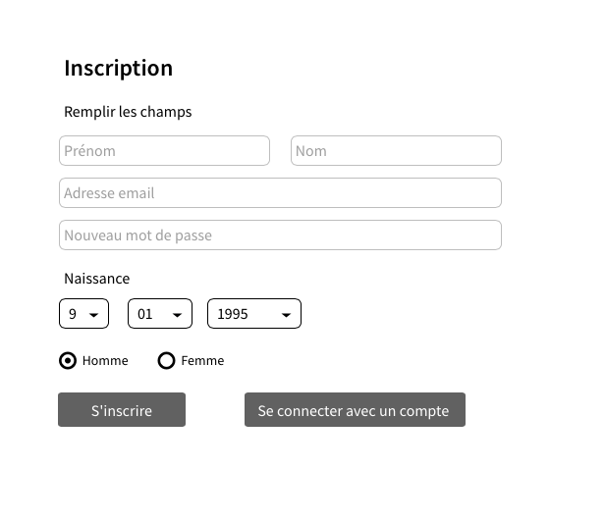
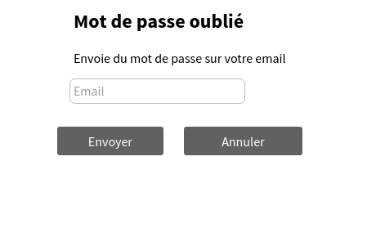
II. WIREFRAMES

Slide 5
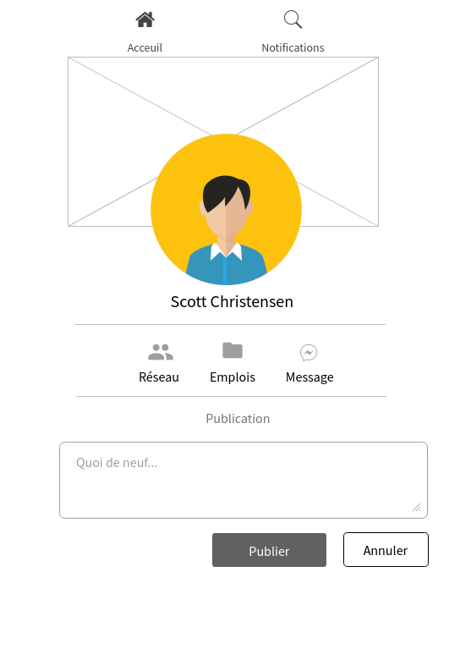
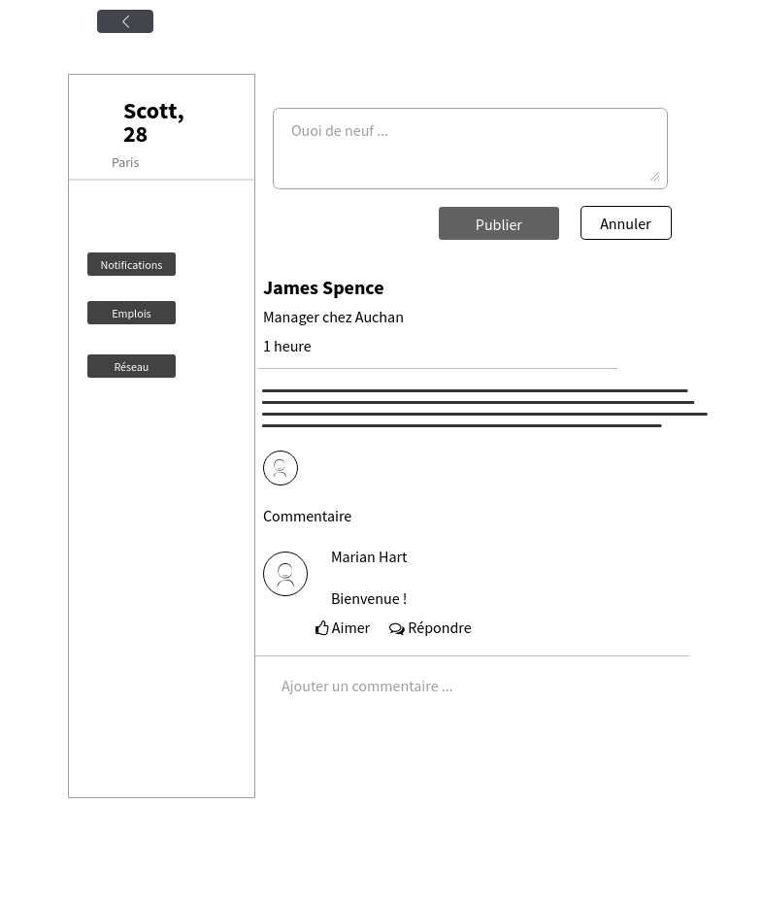
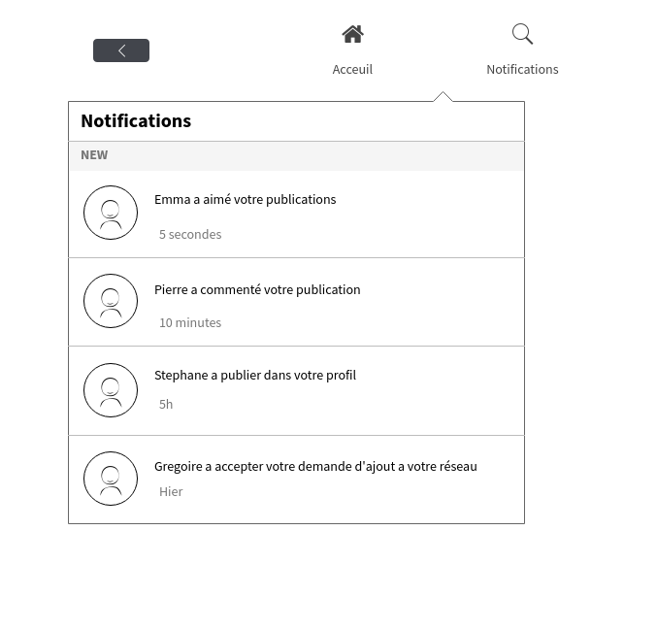
II. WIREFRAMES
VOUS
ACCUEIL
NOTIFICATIONS

Slide 6
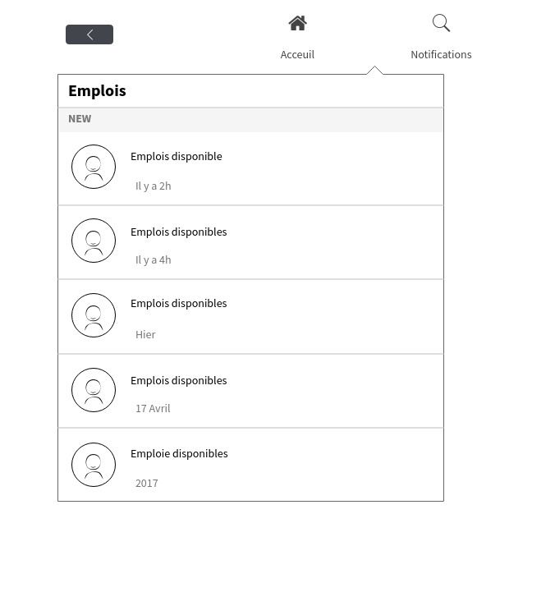
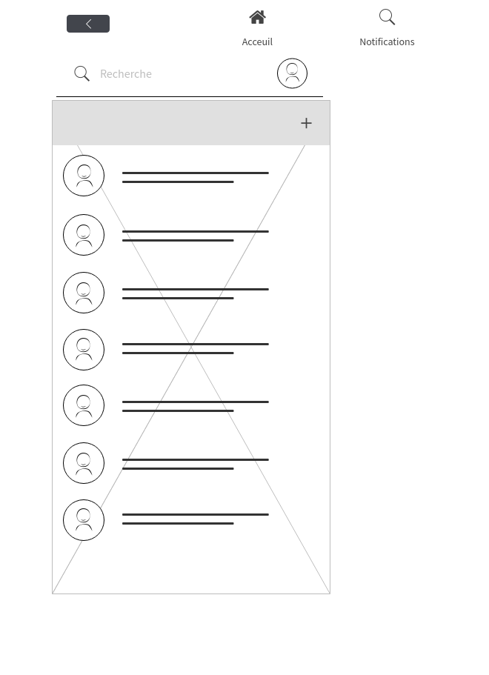
II. WIREFRAMES
EMPLOIS
MON RÉSEAU

Slide 7
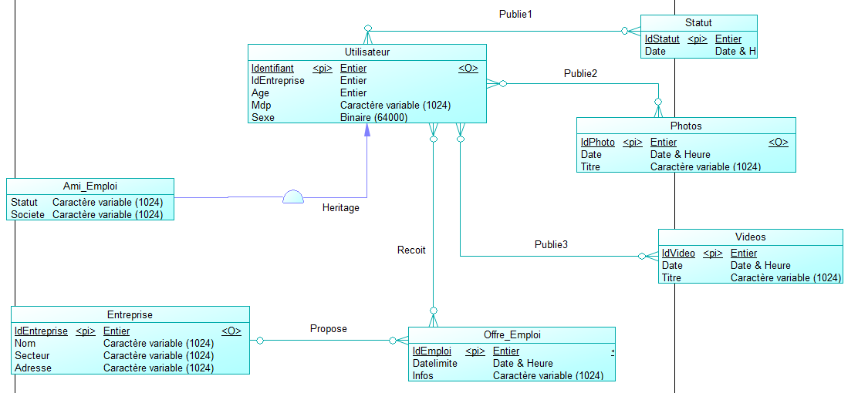
III. MODÈLE ENTITÉ-ASSOCIATION

